Slide 1


01

Slide 2


Slide 3


(Tiết 2)

Slide 4



Yêu cầu cần đạt
Kể tên những thức ăn, đồ uống có lợi, không có lợi cho cơ quan thần kinh
Lập thời gian biểu các hoạt động trong ngày của em.

Slide 5

02

Slide 6
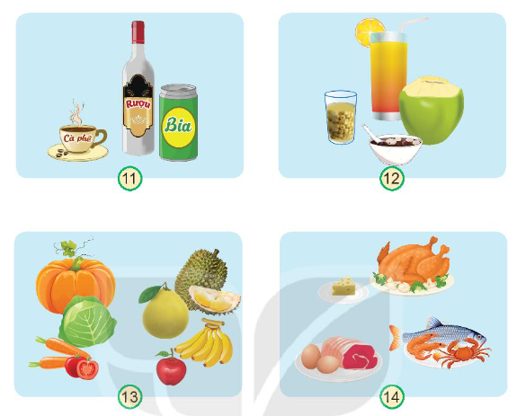
1. Quan sát các hình dưới đây và kể tên những thức ăn, đồ uống có lợi, không có lợi cho cơ quan thần kinh.
Những thức ăn, đồ uống có lợi cho cơ quan thần kinh:
Thảo luận
nhóm đôi
Nước ép hoa quả, nước dừa, hạt sen, rau, củ quả, tôm, cua, cá, thịt, trứng, phomai……..
Những thức ăn, đồ uống có hại cho cơ quan thần kinh:
Rượu, bia, cà phê.

Slide 7
Dưới đây là 7 quy tắc ăn uống khỏe mạnh:
Chế độ ăn uống khỏe mạnh.
Ăn nhiều trái cây và rau quả
Duy trì trọng lượng thích hợp để được khỏe mạnh.
Cân bằng dinh dưỡng.
Uống đủ nước.
Tập thể dục.
Ghi nhớ về sự cân bằng.

Slide 8

Kể thêm một số thức ăn đồ uống có lợi, không có lợi cho các cơ quan thần kinh.

Slide 9






Chia sẻ
Nhận xét

Slide 10


Những thức ăn, đồ uống có lợi cho cơ quan thần kinh: thịt, cá, rau củ quả, nước ép, sinh tố, các loại hạt, sữa, trứng,….
Những thức ăn, đồ uống không có lợi cho cơ quan thần kinh: nước ngọt, bim bim, đồ uống có cồn như rượu bia, đồ chiên nhiều dầu, đồ uống có ga…

Slide 11

03

Slide 12


Để đảm bảo sức khỏe, hằng ngày em cần:
+ Ngủ bao nhiêu giờ? Đi ngủ lúc nào?
+ Ăn mấy bữa? Ăn vào lúc mấy giờ?
+ Học vào khoảng thời gian nào?
+ Tham gia các hoạt động vui chơi gì?

Slide 13
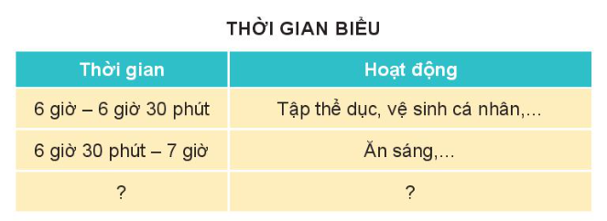
1. Lập thời gian biểu các hoạt động trong ngày của em theo gợi ý sau:

Slide 14
Chia sẻ
Nhận xét

Slide 15
THỜI GIAN BIỂU
Thời gian | Hoạt động
6 giờ – 6 giờ 30 phút | Tập thể dục, vệ sinh cá nhân,..
6 giờ 30 phút – 7 giờ | Ăn sáng
7 giờ 45 phút – 11 giờ | Học trên trường
11 – 11h30 giờ | Ăn trưa
11 giờ 45 phút – 13 giờ 30 phút | Ngủ trưa
14 giờ – 16 giờ 20 phút | Học trên trường
16 giờ 40 – 17 giờ | Chơi thể thao
17 giờ - 17 giờ 30 phút | Giúp mẹ làm việc nhà
17 giờ 30 phút – 18 giờ | Tắm rửa vệ sinh
18– 19 giờ | Ăn tối
19 – 21 giờ | Học bài
21 giờ - 21 giờ 30 phút | Xem ti vi
22 giờ | Đi ngủ

Slide 16

04

Slide 17
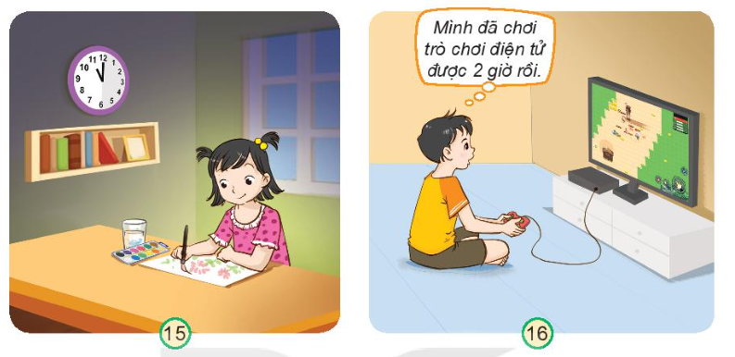
1. Em khuyên bạn điều gì trong các tình huống dưới đây? Giải thích vì sao em đưa ra lời khuyên đó.

Slide 18
Đóng vai đưa ra lời khuyên đối với mỗi tình huống
Thảo luận nhóm 4

Slide 19

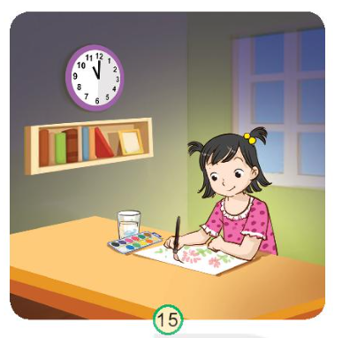
Em sẽ khuyên bạn không nên thức khuya như thế. Vì rất có hại cho cơ quan thần kinh. Mắt và các cơ quan khác làm việc quá sức gây mệt mỏi,…

Slide 20
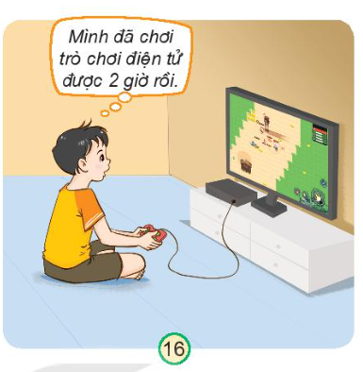
Em sẽ khuyên bạn không nên chơi điện tử quá lâu, vì rất có hại cho mắt và sức khỏe. Có thể khiến mắt bị cận.

Slide 21
Chia sẻ với bạn những việc em đã làm ở nhà, ở trường để chăm sóc và bảo vệ cơ quan thần kinh.
Thảo luận nhóm đôi

Slide 22
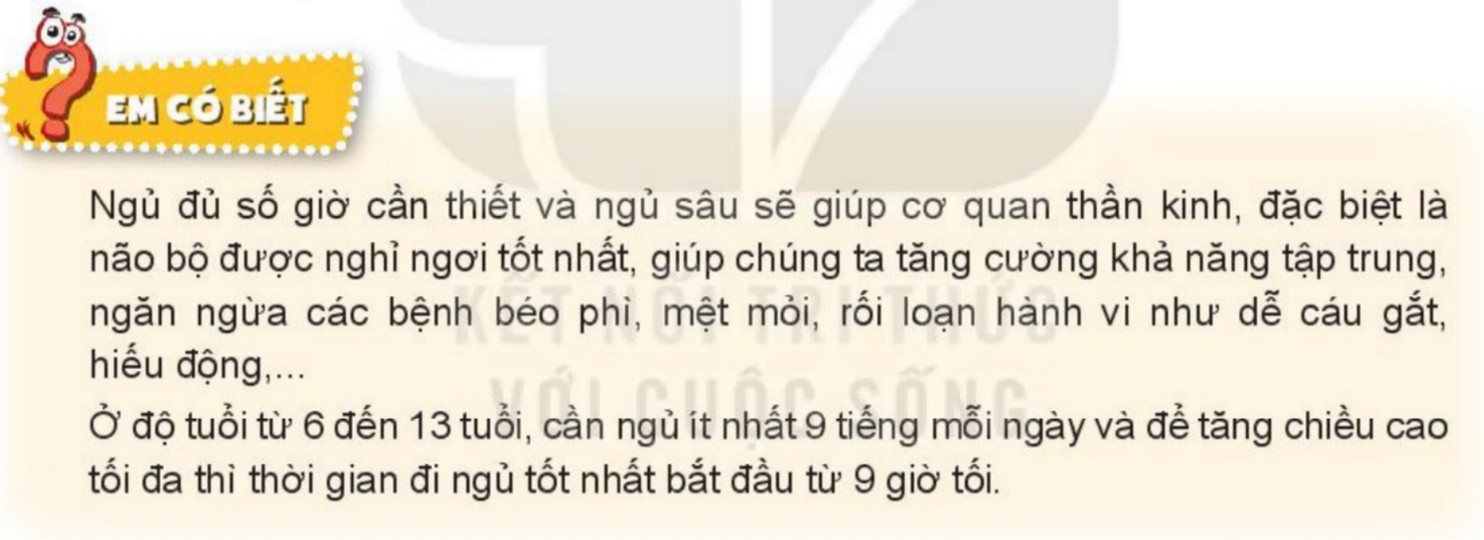

Slide 23


Slide 24


